Slide 1


Sesión 4 Clasificadores: Árboles de decisión Random Forest
Sergi Cònsul

Slide 2
Recordemos la sesión 2
Feature Extraction
[ML]
Input
Regresión
Clasificador
Clusterizador
…
Datos
Preprocesamiento
Normalización
Postprocesado
Resultado
El Flow para desarrollo de un producto ML
¿Qué problema queremos resolver?
Conseguir los datos
Limpiar los datos
Explorar y Visualizar los datos
Aplicar Preprocesamiento
Entrenar algoritmo de ML
Resultados
Solución

Slide 3
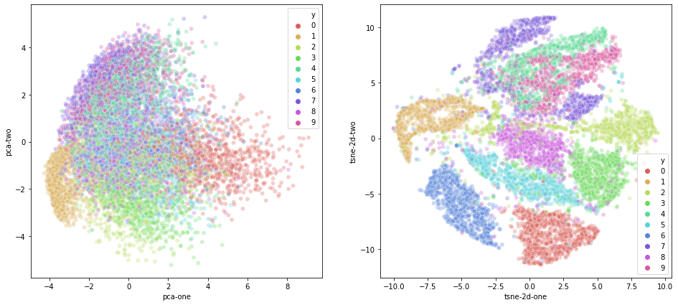
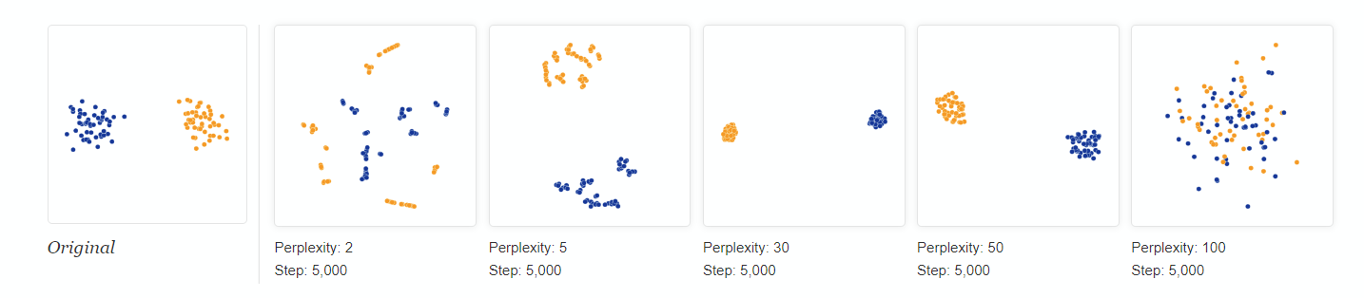
Recordemos la sesión 2: T-SNE
T-Distributed Stochastic Neighbor Embedding: Es otra técnica para la reducción de la dimensionalidad y es particularmente adecuada para la visualización de conjuntos de datos de altas dimensiones. Contrariamente a PCA, no es una técnica algebraica sino probabilística.
Esta técnica analiza los datos originales que se introducen en el algoritmo y analiza cómo representar mejor estos datos utilizando menos dimensiones al hacer coincidir ambas distribuciones. La forma en que lo hace es computacionalmente intensiva y, por lo tanto, existen algunas limitaciones (serias) para el uso de esta técnica.
El algoritmo no es lineal y se adapta a los datos subyacentes, realizando diferentes transformaciones en diferentes regiones. Esas diferencias pueden ser una fuente importante de confusión.
Una segunda característica de t-SNE es un parámetro sintonizable, "perplejidad", que indica (aproximadamente) cómo equilibrar la atención entre los aspectos locales y globales de los datos. El parámetro es, en cierto sentido, una suposición sobre el número de vecinos cercanos que tiene cada punto. El valor de perplejidad tiene un efecto complejo en las imágenes resultantes. Normalmente este está entre 5 – 50.
[Recomendación es que, en caso de datos dimensionales muy altos, normalmente más de 50, es posible que deba aplicar otra técnica de reducción de dimensionalidad antes de usar t-SNE, como ahora el PCA.]
https://distill.pub/2016/misread-tsne/

Slide 4
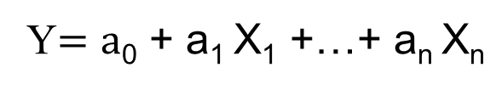
Recordemos la sesión 2: REGRESIÓN LINEAL
La regresión lineal es un modelo matemático usado para aproximar la relación de dependencia entre una variable dependiente Y, las variables independientes Xi y un término aleatorio ε.
Lo que hace la regresión lineal es elegir unos valores determinados para los parámetros desconocidos a_{k} de modo que la ecuación quede completamente especificada. Para ello se necesita un conjunto de observaciones (Datos). Los valores escogidos como estimadores de los parámetros a_{k,} son los coeficientes de regresión sin que se pueda garantizar que coincidan con parámetros reales del proceso generador.
Y$=a$₀ + a₁ X₁ +…+ a_{n} X_{n}

Slide 5
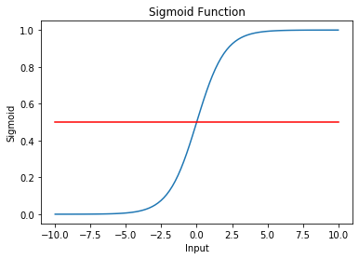
Recordemos la sesión 3: Regresión logística
Nuestra función de predicción actual, la sigmoidea, devuelve un valor de probabilidad entre 0 y 1. Para asignar esto a una clase discreta (verdadero / falso, pera / mazana), seleccionamos un valor umbral o punto de inflexión por encima del cual clasificaremos los valores en la clase 1 y debajo del cual clasificamos los valores en la clase 2.
p≥0.5, clase = 1
p <0.5, clase = 0
Por ejemplo, si nuestro umbral fuera 0.5 y nuestra función de predicción devolviera 0.7, clasificaríamos esta observación como positiva. Si nuestra predicción fuera 0.2, clasificaríamos la observación como negativa.

Slide 6
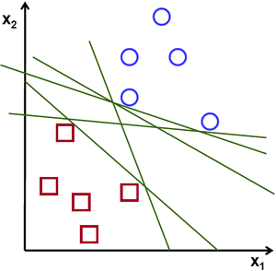
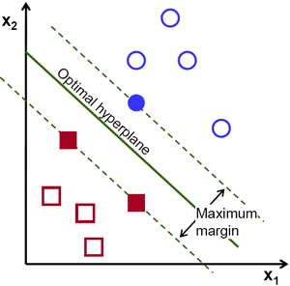
Recordemos la sesión 3: SVM
Support Vector Machine es otro algoritmo simple que todo aquel que trabaje en ML tiene que conocer. SVM es el algoritmo que normalmente primero se usa en tareas de clasificación, ya que produce una precisión significativa con un coste computacional bajo. Support Vector Machine, abreviado como SVM, se puede usar tanto para tareas de regresión como de clasificación.
Lo que hace el SVM es encontrar un hiperplano en un espacio N-dimensional que es capaz de separar los datos de manera “óptima”.

Slide 7
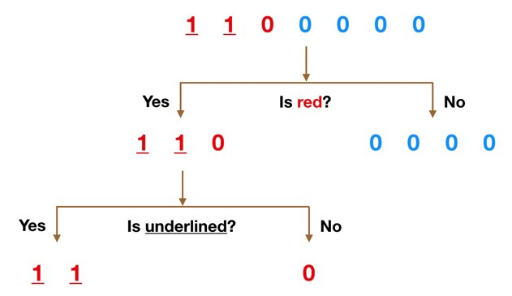
Recordemos la sesión 4: Árboles de Decisión
Un árbol de decisiones es una herramienta de soporte de decisiones que utiliza un gráfo o modelo de decisiones en forma de árbol y sus posibles consecuencias, incluidos los resultados de eventos aleatorios, los costes y la utilidad. Es una forma de mostrar un algoritmo que solo contiene if-else.
Un árbol de decisión es una estructura similar a un diagrama de flujo en el que cada nodo interno representa una "prueba" en un atributo (por ejemplo, si una moneda lanza cara o cruz), cada rama representa el resultado de la prueba y cada nodo hoja (Leaf Node) representa un etiqueta de clase (decisión tomada después de calcular todos los atributos). Los caminos de raíz a hoja representan reglas de clasificación.
Ejemplo: Tenemos que diferenciar 0s y 1s.

Slide 8
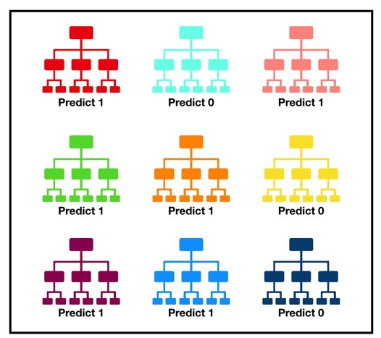
Recordemos la sesión 4: Random Forest
Consiste en una gran cantidad de árboles de decisión individuales que operan como un conjunto. Cada árbol individual en random forest da una predicción de clase y la clase con más votos se convierte en la predicción de nuestro modelo.
El concepto fundamental detrás del Random Forest es simple: la sabiduría del conjunto. Técnicamente: Una gran cantidad de modelos (árboles) relativamente no correlacionados que operan como comité superará a cualquiera de los modelos constituyentes individuales.

Slide 9
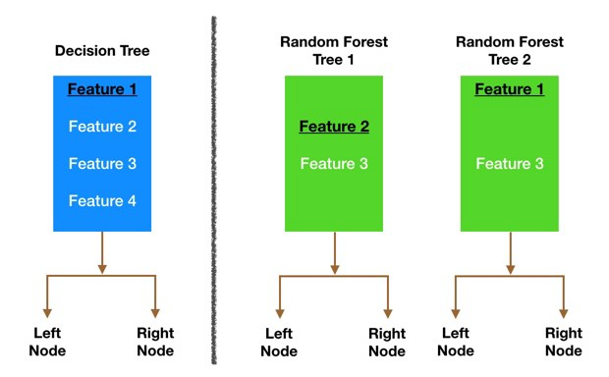
Random Forest
Random Forest utiliza dos métodos para que los arboles no esten demasiado correlados entre ellos:
Bagging (Bootstrap agregation): Los árboles de decisión son sensibles a los datos en los que están entrenados: pequeños cambios en el conjunto de datos pueden dar como resultado estructuras de árbol significativamente diferentes. El bosque aleatorio aprovecha esto al permitir que cada árbol individual muestree al azar del conjunto de datos con reemplazo, lo que da como resultado diferentes árboles.
No estamos cogiendo un subconjunto de los datos de entrenamiento en fragmentos más pequeños y entrenando cada árbol en un fragmento diferente.
Si tenemos una muestra de tamaño N en lugar de los datos de entrenamiento originales, tomamos una muestra aleatoria de tamaño N con reemplazo. Por ejemplo, si nuestros datos de entrenamiento fueron [1, 2, 3, 4, 5, 6], entonces podríamos darle a uno de nuestros árboles la siguiente lista [1, 2, 2, 3, 6, 6]. Ambas listas son de longitud seis y que "2" y "6" se repiten en los datos de entrenamiento seleccionados al azar que le damos a nuestro árbol.
Aleatorización de las Features: cada árbol en un random forest puede elegir solo de un subconjunto aleatorio de características. Esto obliga a una variación aún mayor entre los árboles del modelo y, en última instancia, da como resultado una menor correlación entre los árboles y una mayor diversificación.
En un árbol de decisión normal, cuando es hora de dividir un nodo, consideramos todas las características posibles y elegimos la que produce la mayor separación entre las observaciones en el nodo izquierdo frente a las del nodo derecho.

Slide 10

Recordemos la sesión 4

Slide 11
Sesión 5 Clasificadores: Gradient Boosting [ADAboost] [XGBoost]
Sergi Cònsul

Slide 12
Gradient Boosting
Consiste en la idea de que un árbol entrenado, se puede modificar para mejorarlo. En Boosting el problema se puede ver como la modificación del algoritmo de entreno del árbol de decisión para que convierta malas hipótesis en hipótesis buenas.
Gradient Boosting es un algoritmo de aprendizaje que funciona por esembles, como el random forest. Esto significa que creará un modelo basado en una colección de modelos individuales. El poder predictivo de estos modelos individuales es débil y propenso al overfitting, pero la combinación de muchos de estos modelos débiles en un conjunto dará lugar a un resultado general mucho mejor. En las máquinas de Gradient Boosting, el tipo más común de modelo débil utilizado son los árboles de decisión.
Tenemos que definir el weak learner (Modelos débiles) que es aquel modelo que funciona, un poco mejor que hacer una elección aleatoriamente. Conceptualmente, el algoritmo lo que hace es dejar de mirar las observaciones, datos, en los que el algoritmo funciona bien, y centrarse en generar nuevos weak learners que se centren en esos casos mas complejos, donde falla.

Slide 13
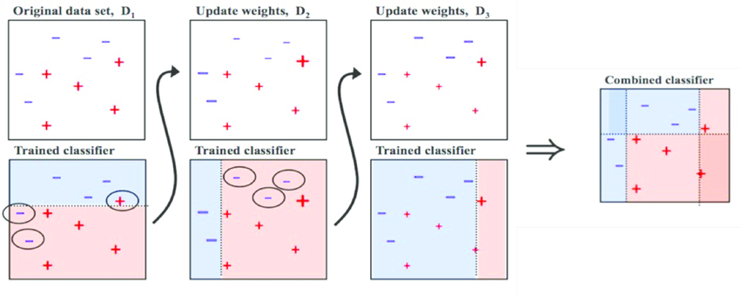
Gradient Boosting
El modelo aprende de los errores del pasado. Cuando entrenamos cada conjunto en un subconjunto del conjunto de entrenamiento, también llamamos a esto es Stochastic Gradien Boosting que puede ayudar a mejorar la generalización de nuestro modelo.
El gradiente se usa para minimizar una función de pérdida. En cada iteración de entrenamiento, el weak learner se construye y sus predicciones se comparan con el resultado correcto que esperamos. La distancia, entre la predicción y la verdad representa la tasa de error de nuestro modelo. Estos errores ahora se pueden usar para calcular el gradiente.
Como aplicamos el Gradient Descent, entremos que encontrar la tasa de aprendizaje, Learning rate (el "tamaño de paso" con el que descendemos el gradiente), reducción de la tasa de aprendizaje (regularización) y la función de coste como hiperparámetros en los modelos de aumento de gradiente. Otros de los parámetros con los que iterar:
El número de arboles
El numero de observaciones de cada hoja,
Complejidad del árbol, así como la profundidad,
Cantidad y calidad de las muestras

Slide 14
Gradient Boosting
Porque funciona:
Función de coste: depende del tipo de problema que se resuelva.
Debe ser diferenciable, pero se admiten muchas funciones de pérdida estándar y puede definir la suya propia.
La regresión puede usar MSE y la clasificación puede usar la pérdida logarítmica.
Weak Learner:
árboles de regresión que generan valores reales para subconjuntos y cuya salida se puede sumar, permitiendo que las salidas de modelos posteriores se agreguen y "corrijan" los residuos en las predicciones.
Eligiendo los mejores puntos de división basados en métricas como Gini.
Es común restringir a los weak learners a formas específicas, como un número máximo de capas, nodos, divisiones o nodos de hoja.
Modelo Aditivo
Los árboles se añaden de uno en uno y los árboles existentes en el modelo no se cambian.
Se utiliza un procedimiento de Gradient para minimizar la pérdida al agregar árboles.
Después de calcular la pérdida, para realizar el procedimiento de gradient descent, debemos agregar un árbol al modelo que reduzca la pérdida (es decir, seguir el gradiente). Hacemos esto parametrizando el árbol, luego modificamos los parámetros del árbol y nos movemos en la dirección correcta (reduciendo la pérdida)
Este enfoque se denomina Funtional Gradient Descent.
La salida para el nuevo árbol se agrega a la salida de la secuencia existente de árboles para corregir o mejorar la salida final del modelo. Se agrega un número fijo de árboles o el entrenamiento se detiene una vez que la pérdida alcanza un nivel aceptable.

Slide 15
ADABoost
Adaptive Boosting es el primer algoritmo que implemente la idea de Gradient Boosting con éxito.
Boosting se refiere al problema general de producir una regla de predicción muy precisa mediante la combinación de reglas generales aproximadas y moderadamente inexactas.
Los árboles en AdaBoost tienen un solo Split, o dos opciones, y se llama Stumps, ya que son ramas cortas. Las muestras que son difíciles de clasificar reciben pesos cada vez mayores hasta que el algoritmo identifica un modelo que clasifica correctamente estas muestras. Las predicciones se hacen por voto mayoritario de las predicciones de los weak learners, ponderadas por su precisión individual.
Adaboost requiere que se especifiquen un conjunto de alumnos débiles (alternativamente, generará aleatoriamente un conjunto de alumnos débiles antes del proceso de aprendizaje real). Entonces este aprenderá los pesos de cómo agregar a estos weak learners para que sean fuertes. El peso de cada weak learner se aprende si predice una muestra correctamente o no. Si un weak learner se equivoca al predecir una muestra, el peso del alumno se reduce un poco. Repetirá dicho proceso hasta converger.

Slide 16
ADABoost
El ADABoost es un caso específico de Gradient Boosting con una función de coste específica.
En Gradient Boosting, las "deficiencias" (de los weak learners existentes) se identifican por gradientes.
En Adaboost, las "deficiencias" se identifican mediante las features(puntos)del dataset con un gran peso.
La pérdida exponencial de Adaboost, la función de coste, da más pesos para aquellas muestras peor ajustadas. De todos modos, Adaboost es considerado como un caso especial de aumento de gradiente en términos de función de pérdida, como se muestra en la historia de aumento de gradiente proporcionada en la introducción.
Notes:
0.01, 0.5 and 0.2.
error = (0.01*0 + 0.5*1 + 0.2*0) / (0.01 + 0.5 + 0.2)

Slide 17
XGBoost
Como hemos ido diciendo, boosting es un método para convertir un conjunto de weak learners en strong learners.
Es una de las implementaciones, librería de Gradient Boosting.
Recientemente ha ganado mucha popularidad y atención como el algoritmo de elección para muchos equipos ganadores de competencias de ML.
Notes:
0.01, 0.5 and 0.2.
error = (0.01*0 + 0.5*1 + 0.2*0) / (0.01 + 0.5 + 0.2)

Slide 18
Sesión 5 Hyperparameter Tunning
Sergi Cònsul

Slide 19
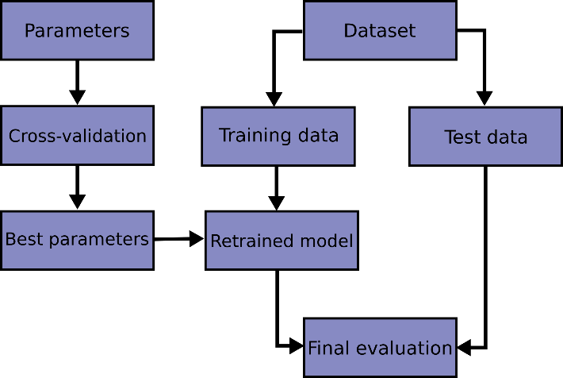
Cross Validation
Aprender los parámetros de un modelo y probarlo con los mismos datos es un error metodológico: un modelo que simplemente repita las etiquetas de las muestras que acaba de ver tendría una puntuación perfecta pero no podría predecir nada útil todavía. datos ocultos Esta situación se llama overfitting. Para evitarlo, es una práctica común cuando se realiza un experimento de Machine Learning (supervisado) mantener parte de los datos disponibles como un conjunto de pruebas.
Cuando trabajamos con hiperparámetros para estimadores, como la configuración de C que debe establecerse manualmente para un SVM, todavía existe el riesgo de overfitting en el conjunto de prueba porque los parámetros se pueden ajustar hasta que el estimador funcione de manera óptima.
Para resolver este problema, otra parte del conjunto de datos se puede presentar como el llamado "conjunto de validación": el entrenamiento continúa en el conjunto de entrenamiento, después de lo cual se realiza la evaluación en el conjunto de validación y cuando el experimento parece ser exitoso , la evaluación final se puede hacer en el conjunto de prueba.
Notes:
0.01, 0.5 and 0.2.
error = (0.01*0 + 0.5*1 + 0.2*0) / (0.01 + 0.5 + 0.2)

Slide 20

Cross Validation
Una solución es la Cross-Validation, que requiere de conjunto de test que debe extenderse para la evaluación final, pero el conjunto de validación ya no es necesario.
En su forma básica, llamada k-fold CV, el conjunto de entrenamiento se divide en k conjuntos más pequeños.Se sigue el siguiente procedimiento para cada uno de los k "pliegues":
Se entrena un modelo utilizando los pliegues, o folds como datos de entrenamiento;
El modelo resultante se valida en la parte restante de los datos (es decir, se utiliza como un conjunto de prueba para calcular una medida de rendimiento como la precisión).
La medida de rendimiento por validación cruzada k-fold es el promedio de los valores calculados. Este enfoque puede ser computacionalmente costoso, pero no desperdicia datos (como es el caso cuando se fija un conjunto de validación arbitrario), lo cual es una gran ventaja en problemas como la inferencia inversa donde el número de muestras es muy pequeño.
Notes:
0.01, 0.5 and 0.2.
error = (0.01*0 + 0.5*1 + 0.2*0) / (0.01 + 0.5 + 0.2)

Slide 21
Pipelines
Los pipelines se puede utilizar para encadenar múltiples estimadores en uno. Esto es útil ya que a menudo hay una secuencia fija de pasos en el procesamiento de los datos, por ejemplo, selección de características, normalización y clasificación. Los pipelines sirve para múltiples propósitos aquí:
Conveniencia y encapsulación: Solo tiene que llamar una función y predecir una vez en sus datos para ajustar una secuencia completa de estimadores.
Selección conjunta de parámetros: Puede buscar en el espacio resultante los parámetros de todos los estimadores en la pipeline a la vez.
Seguridad: las pipelines ayudan a evitar la filtración de estadísticas de sus datos de prueba en el modelo entrenado en validación cruzada, al garantizar que se usen las mismas muestras para entrenar los transformadores y predictores.
Notes:
0.01, 0.5 and 0.2.
error = (0.01*0 + 0.5*1 + 0.2*0) / (0.01 + 0.5 + 0.2)

Slide 22
Hyperparameter tunning
Los hiperparámetros son parámetros que no se aprenden directamente dentro de los estimadores, o modelos. En scikit-learn se pasan como argumentos al constructor de las clases de estimador. Los ejemplos típicos incluyen C, kernel y gamma para Support Vector Classifier. Es posible y recomendable buscar en el espacio de hiperparámetros la mejor puntuación en CrossValidation.
Se proporcionan dos enfoques genéricos para muestrear candidatos en scikit:
GridSearchCV, para valores dados, considera exhaustivamente todas las combinaciones de parámetros.
RandomizedSearchCV puede muestrear un número dado de candidatos de un espacio de parámetros con una distribución especificada.
Es común que un pequeño subconjunto de esos parámetros pueda tener un gran impacto en el rendimiento predictivo del modelo. Esto depende de cada algoritmo.
Notes:
0.01, 0.5 and 0.2.
error = (0.01*0 + 0.5*1 + 0.2*0) / (0.01 + 0.5 + 0.2)

Slide 23
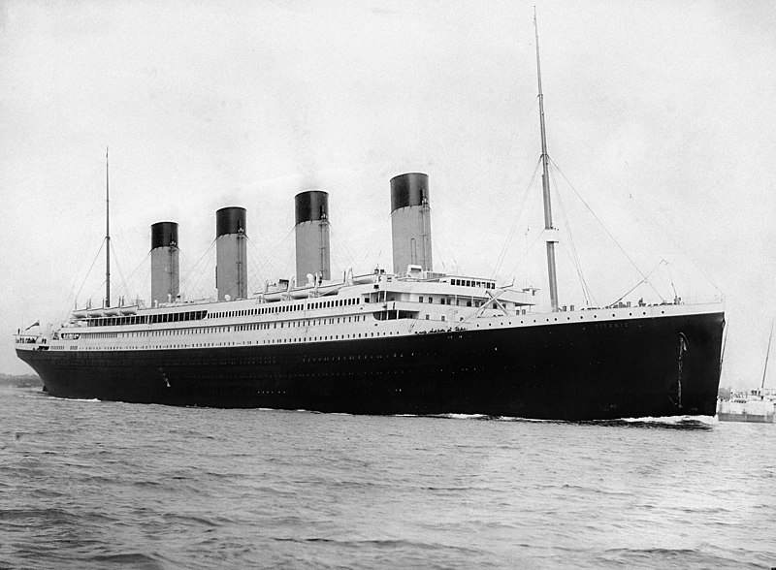
Titanic
Notes:
0.01, 0.5 and 0.2.
error = (0.01*0 + 0.5*1 + 0.2*0) / (0.01 + 0.5 + 0.2)

